Slide 1



Chào mừng các con học sinh đến với tiết học
Môn: Tiếng việt

Slide 2

NHỮNG BẬC ĐÁ CHẠM MÂY

Slide 3


Yêu cầu cần đạt
1. Viết đúng chính tả đoạn 4 bài “Những bậc đá chạm mây”.
2. Phân biệt đúng các từ ngữ có chứa tiếng
ch/tr; ăn/ăng.

Slide 4







Slide 5

Thi đọc bài thơ “Những đám đá chạm mây”. Bạn nào đọc đúng, diễn cảm hơn thì giành chiến thắng.

Slide 6
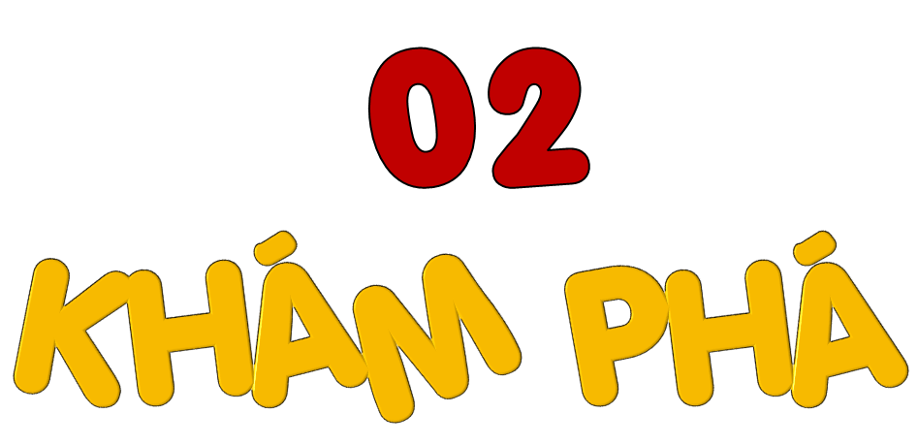

Slide 7

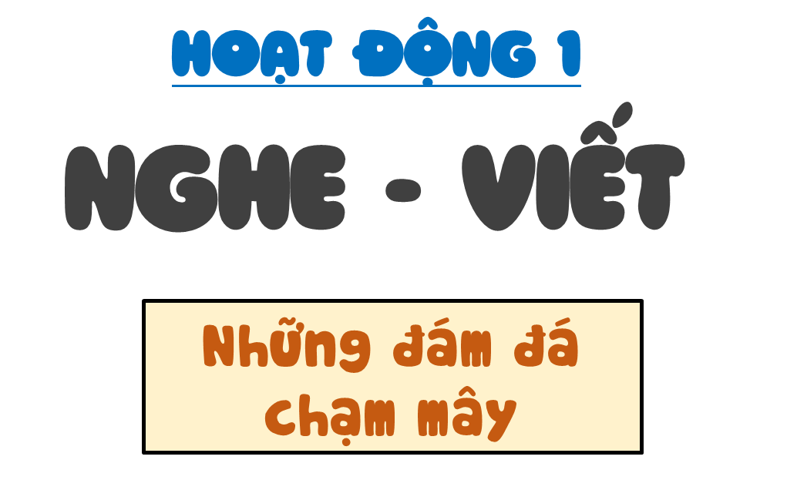

Slide 8
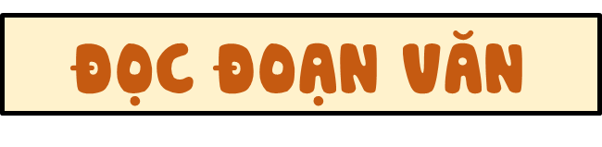

Sau năm lần sim ra quả, con đường lên núi đã hoàn thành. Nhờ đó, mọi người có thể lên xuống núi dễ dàng. Cả xóm biết ơn cố Đương, tặng thêm cho ông một tên mới là cố Ghép. Ngày nay, con đường vượt núi gọi là Trường Ghép vẫn còn ở phía nam dãy núi Hồng Lĩnh.

Slide 9

Sau năm lần hái sim ra quả, con đường lêm núi đá hoàn thành. Nhờ đó, mọi người có thể lên xuống núi dễ dàng. Cả xóm biết ơn cố Đương, tặng them cho ông một tên mới là cố Ghép. Ngày nay, con đường vượt núi gọi là Trường Ghép vẫn còn ở phía nam dãy núi Hồng Lĩnh.
Đoạn văn có bao nhiêu câu?
4 câu

Slide 10
Sau năm lần hái sim ra quả, con đường lêm núi đá hoàn thành. Nhờ đó, mọi người có thể lên xuống núi dễ dàng. Cả xóm biết ơn cố Đương, tặng them cho ông một tên mới là cố Ghép. Ngày nay, con đường vượt núi gọi là Trường Ghép vẫn còn ở phía nam dãy núi Hồng Lĩnh.
Viết hoa tên riêng và các chữ đầu dòng
Cần viết hoa những chữ cái nào?
LƯU Ý

Slide 11

LUYỆN VIẾT VÀO BẢNG
cố Đương
Truông Ghép
cố Ghép
năm lần
sim
dễ dàng
Hồng Lĩnh

Slide 12
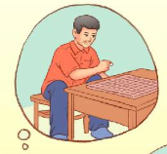
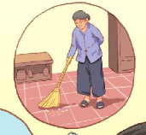
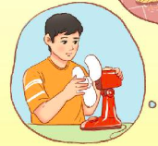
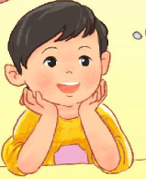
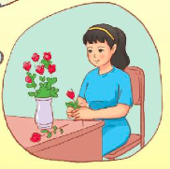
NGHE - VIẾT: Những bậc đá chạm mây

Slide 13


Slide 14

Bài tập a:
Chọn ch hoặc tr thay cho ô vuông.
Buổi sáng ó o
Gà trống gọi đấy
Mặt trời mau dậy
Đỏ xinh câu chào
Buổi trưa trên cao
Mặt trời tung nắng
Đùa cùng mây trắng
Ú òa ú òa.
Buổi chiều hiền hòa
Dung dăng dung dẻ
Mặt trời thỏ thẻ
Chẳng về nhà đâu.

Slide 15

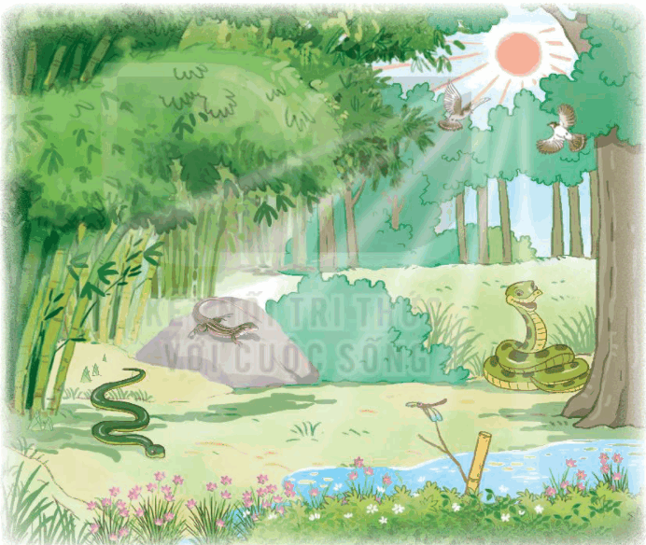
Bài tập b:
Quan sát tranh, tìm từ ngữ có tiếng chứa ăn hoặc ăng

Slide 16

Có 3 đội chơi, các đội sẽ cùng nhau thảo luận tìm các từ theo đúng yêu cầu của bài tập b và ghi vào trong bảng nhóm, trong thời gian 4 phút, đội nào tìm được nhiều hơn thì sẽ giành chiến thắng.

Slide 17
Bài tập b:
Quan sát tranh, tìm từ ngữ có tiếng chứa ăn hoặc ăng
rặng tre
tia nắng
thằn lằn
con trăn
con rắn

Slide 18

Tìm thêm các từ ngữ có tiếng bắt đầu bằng tr hoặc ch.
Thảo luận nhóm 4

Slide 19


Slide 20


Slide 21


Slide 22
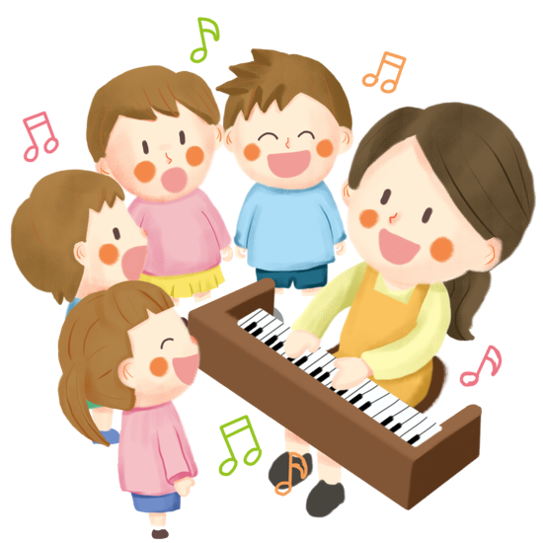
LUẬT CHƠI
Lớp trưởng sẽ mời một bạn và yêu cầu bạn đó đặt một câu với một từ tìm được ở bài tập 3, bạn trả lời đúng thì được quyền mời một bạn khác.
Nếu có một bạn trả lời sai hoặc quá thời gian qui định thì sẽ mất lượt và bị phạt
Trò chơi tiếp tục cho đến khi có hiệu lệnh kết thúc của người điều hành.

Slide 23


Slide 24
Yêu cầu cần đạt
1. Viết đúng chính tả đoạn 4 bài “Những bậc đá chạm mây”.
2. Phân biệt đúng các từ ngữ có chứa tiếng
ch/tr; ăn/ăng.

Slide 25

DẶN DÒ
1. Hoàn thành bài tập vào vở
2. Chuẩn bị bài mới

Slide 26

CẢM ƠN CÁC EM
HẸN GẶP LẠI

